Slide 1
INTELIGENCIA ARTIFICIAL
Ing. Jaime Huaytalla Pariona
jhuaytalla@uncp.edu.pe

Slide 2

Contenidos
Machine Learning
Introducción a Inteligencia Artificial y Aprendizaje Supervisado
01
Aprendizaje Supervisado: Regresión
Redes Neuronales aplicado a problemas de regresión
02
Aprendizaje Supervisado: Clasificación
Redes Neuronales aplicado a problemas de clasificación
03
Deep Learning
Introducción a Redes Neuronales Convolucionales
04

Slide 3
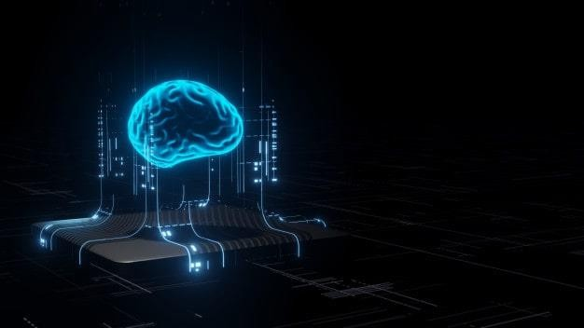
Machine Learning
Inteligencia Artificial
Aprendizaje Supervisado y Aprendizaje No Supervisado
Neurona Artificial
Python para Machine Learning (Tensor Flow)
Laboratorio: Programación del “Hola Mundo” en Aprendizaje supervisado

Slide 4



Inteligencia Artificial
Pensar Humanamente “El nuevo y emocionante esfuerzo para hacer que las computadoras
piensen... máquinas con mente, en el sentido completo y literal”. (Haugeland, 1985)“
Pensar Racionalmente “El estudio de las facultades mentales mediante el uso de modelos computacionales”.(Charniak y McDermott, 1985)
Actuar Humanamente “El arte de crear máquinas que realizan funciones que requieren inteligencia cuando las realizan
personas”. (Kurzweil, 1990)
Actuar Racionalmente
“La Inteligencia Computacional es el estudio del diseño de agentes inteligentes.” (Poole et al., 1998)

Slide 5
Inteligencia Artificial
Pensar Humanamente
La automatización de] actividades que asociamos con el pensamiento humano, actividades como la toma de decisiones, la resolución de problemas, el aprendizaje…” (Bellman, 1978)
Pensar Racionalmente “El estudio de los cálculos que hacen posible percibir, razonar y
actuar”.(Winston, 1992)
Actuar Humanamente “El estudio de cómo hacer que las computadoras hagan cosas en las
que, en este momento, las personas son mejores”. (Rico y Caballero, 1991)
Actuar Racionalmente
“IA. . . se preocupa por el comportamiento inteligente en los artefactos”. (Nilsson, 1998)

Slide 6



Historia de IA
1969 -
1966 -
1952 -
1943 -
1986
1973
1969
1956
Sistemas expertos
Una dosis de realidad
Entusiasmo temprano, grandes expectativas
El inicio de la inteligencia artificial
1986-
presente
El retorno de las redes neuronales
Razonamiento probabilístico y aprendizaje automático
Big Data
Aprendizaje profundo

Slide 7
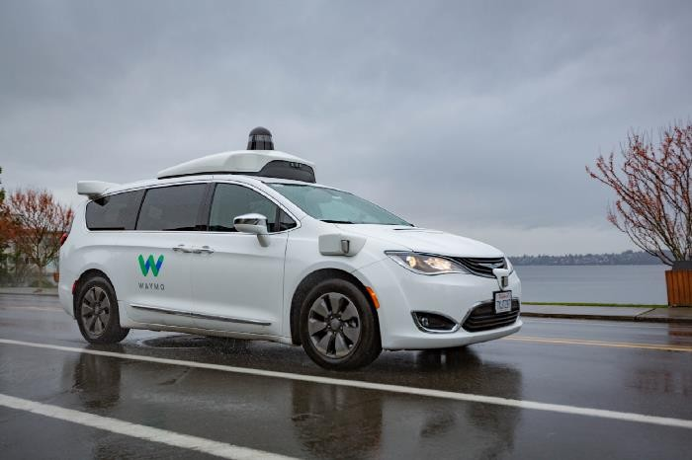
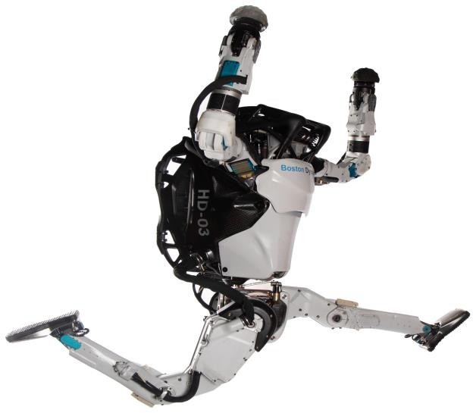
Estado del Arte
ROBOTIC VEHICLES
Waymo test vehicles (2018)
LEGGED LOCOMOTION
Atlas, a humanoid robot (2016)

Slide 8
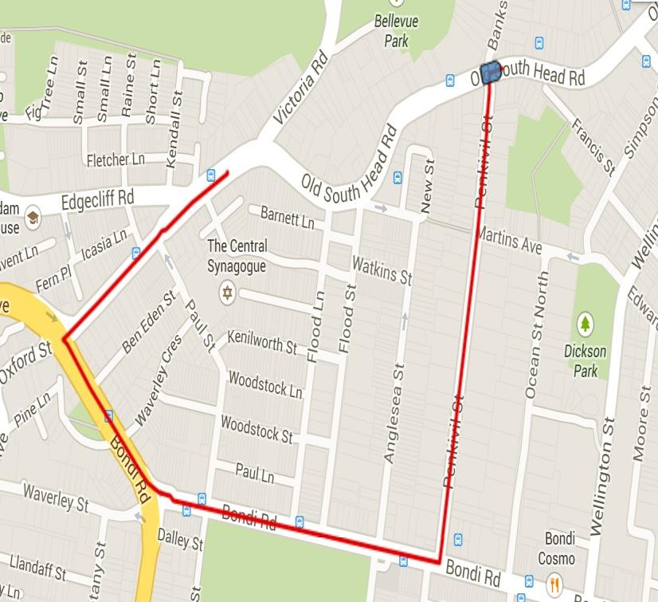
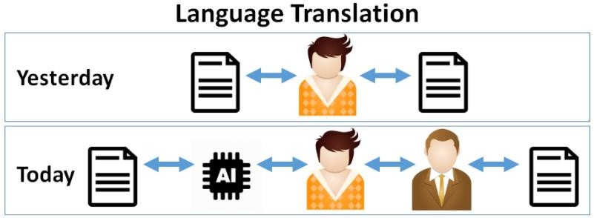
Estado del Arte
AUTONOMOUS PLANNING AND SCHEDULING
Mapping services Google Maps
MACHINE TRANSLATION

Slide 9

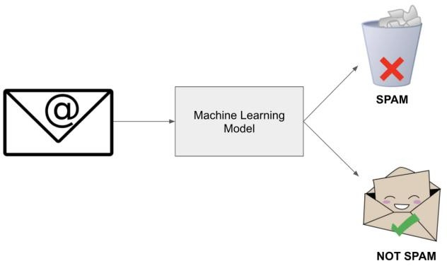
Estado del Arte
SPEECH RECOGNITION
Microsoft Conversational Speech Recognition System (2017)
RECOMMENDATIONS

Slide 10
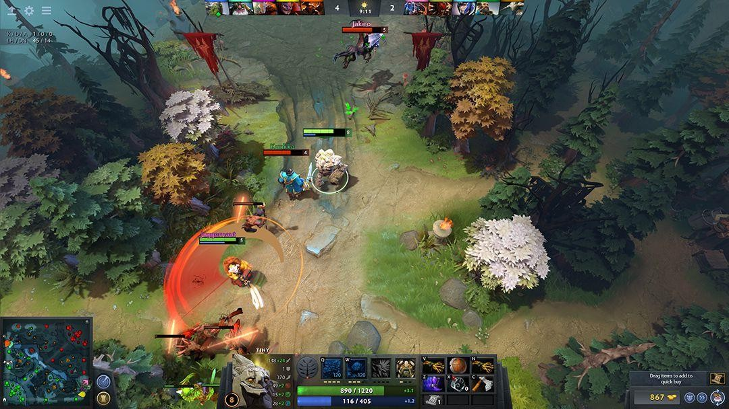
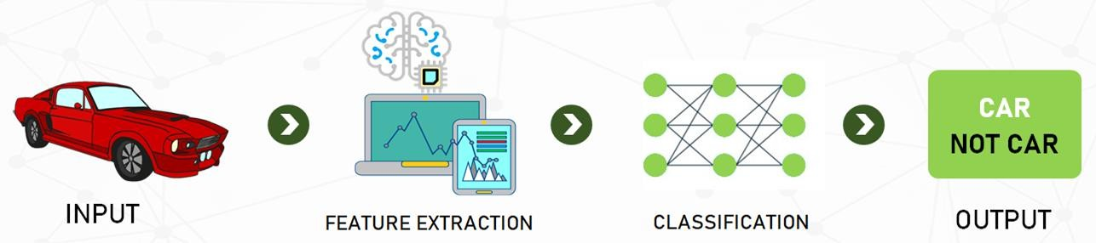
Estado del Arte
IMAGE UNDERSTANDING
GAME PLAYING

Slide 11
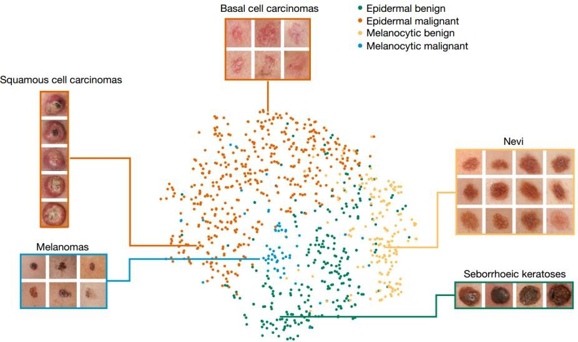

Estado del Arte
MEDICINE
CLIMATE SCIENCE

Slide 12

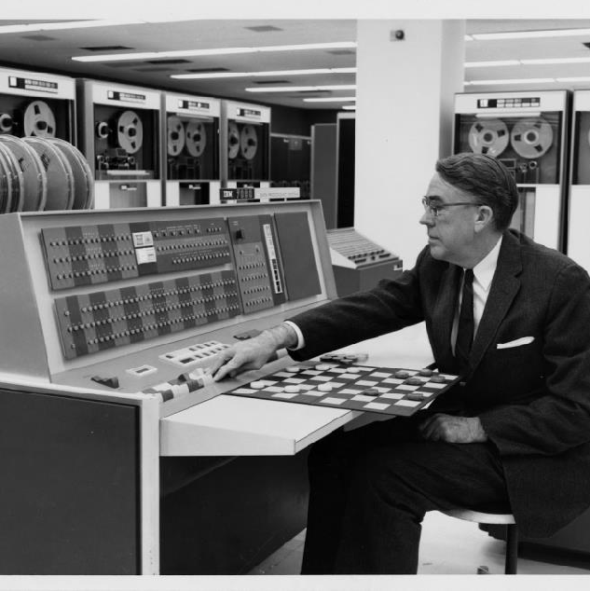
Machine Learning
En 1959, Arthur Samuel definió el aprendizaje automático como un "campo de estudio que brinda a las computadoras la capacidad de aprender sin estar programadas explícitamente".

Slide 13
Aprendizaje Automático
Tom Mitchell proporciona una definición más moderna: "Se dice que un programa de computadora aprende de la experiencia E con respecto a alguna clase de tareas T y medida de desempeño P, si su desempeño en las tareas de T, medido por P, mejora con la experiencia E. " Ejemplo: jugar a las damas.
E = la experiencia de jugar muchos juegos de damas
T = la tarea de jugar a las damas.
P = la probabilidad de que el programa gane el próximo juego.
En general, cualquier problema de aprendizaje automático se puede asignar a una de las dos clasificaciones: Aprendizaje supervisado y aprendizaje no supervisado.

Slide 14
Programación tradicional vs Aprendizaje Automático
Programación tradicional
Datos
Computadora
Resultado
Reglas
Aprendizaje Automático
Datos
Computadora
Reglas
Resultado

Slide 15
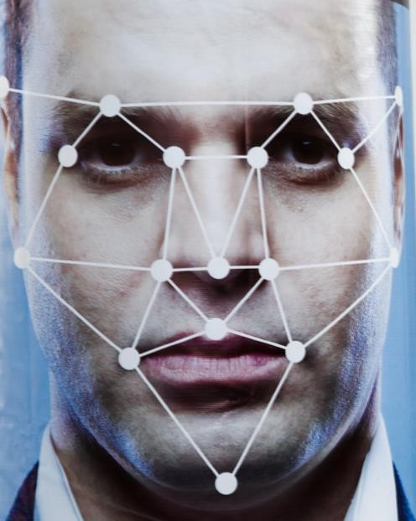
Aprendizaje Automático
Aprender de los datos
No programación explícita
Descubrimiento de patrones ocultos
Toma de decisiones basada en los datos

Slide 16

Aprendizaje Automático
Suponga que su programa de correo electrónico observa qué mensajes de correo electrónico marca o no como spam, y en base a eso aprende cómo filtrar mejor el spam. ¿Cuál es la tarea T en este entorno?
Clasificar los correos electrónicos como spam o no spam.
Observar etiquetar correos electrónicos como spam o no spam.
El número (o fracción) de correos electrónicos clasificados correctamente como spam / no spam. Ninguno de los anteriores, este no es un algoritmo de aprendizaje automático.

Slide 17
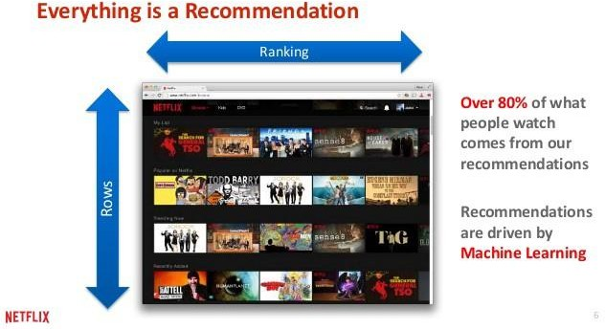
Aprendizaje Automático

Slide 18
Aprendizaje Automático
OTROS EJEMPLOS DE APLICACIÓN
Anuncios orientados en aplicaciones móviles
Análisis de sentimiento en las redes sociales
Monitorización climática para detectar patrones estacionales
Detección de patrones en la lucha contra el crimen
Aplicación en sanidad

Slide 19
Aprendizaje Automático
OTROS EJEMPLOS DE APLICACIÓN
Anuncios orientados en aplicaciones móviles
Análisis de sentimiento en las redes sociales
Monitorización climática para detectar patrones estacionales
Detección de patrones en la lucha contra el crimen
Aplicación en sanidad

Slide 20
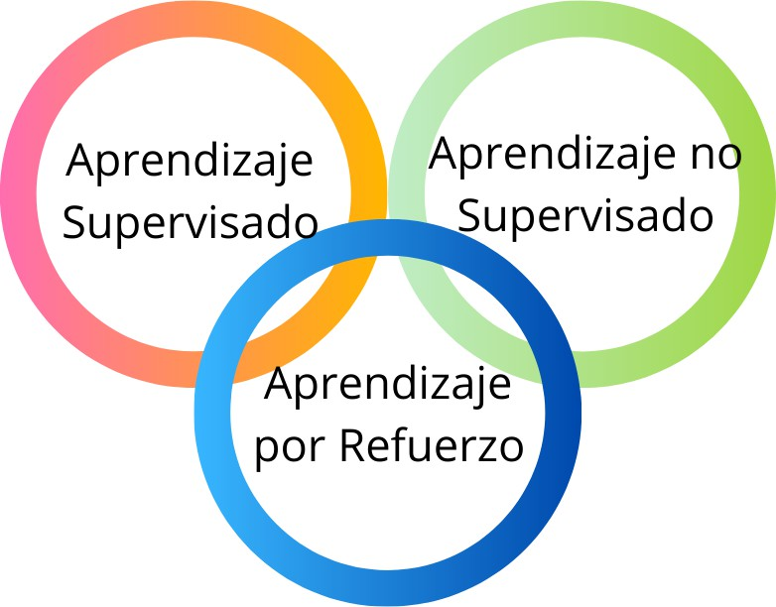
Aprendizaje Automático

Slide 21
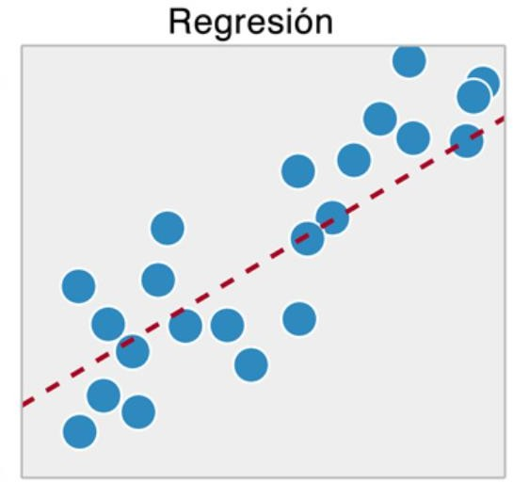
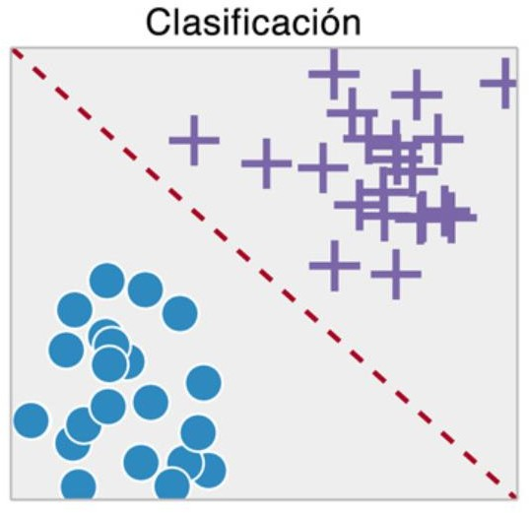
Aprendizaje Supervisado
En el aprendizaje supervisado, se nos da un conjunto de datos y ya sabemos cómo debería ser nuestra salida correcta, teniendo la idea de que existe una relación entre la entrada y la salida. Los problemas de aprendizaje supervisado se clasifican en problemas de "regresión" y "clasificación".

Slide 22
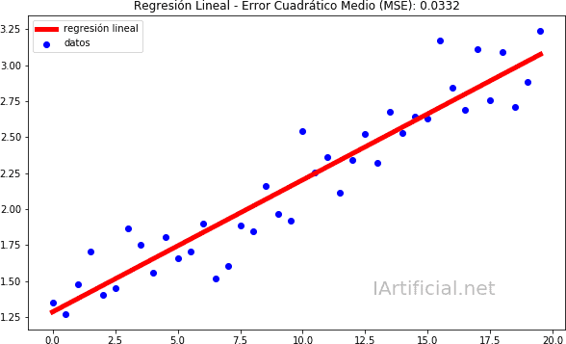
Aprendizaje supervisado: Regresión
En un problema de regresión, estamos tratando de predecir resultados dentro de una salida continua, lo que significa que estamos tratando de asignar variables de entrada a alguna función continua.

Slide 23
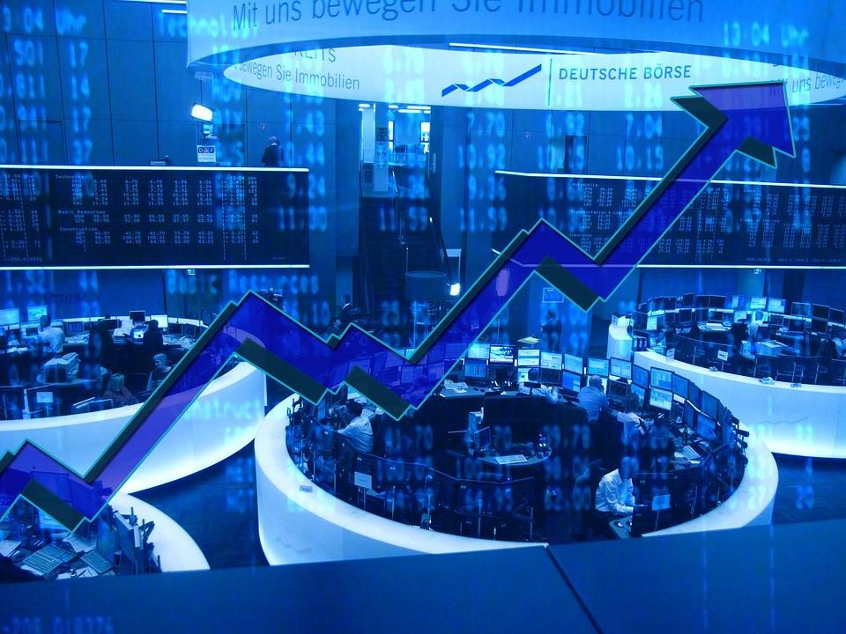
Aprendizaje supervisado: Regresión
OBJETIVO: Predecir un valor numérico

Slide 24
Aprendizaje supervisado: Regresión
OTROS EJEMPLOS DE REGRESIÓN
Pronóstico de ventas
Valor de cliente a futuro
Predecir cantidad de lluvia

Slide 25

Aprendizaje supervisado: Clasificación
En un problema de clasificación, en cambio, estamos tratando de predecir resultados en una salida discreta. En otras palabras, estamos tratando de mapear variables de entrada en categorías discretas.

Slide 26

Aprendizaje supervisado: Clasificación
OBJETIVO: Predecir una categoría
Soleado
Ventoso
Lluvioso
Nublado

Slide 27
Aprendizaje supervisado: Clasificación
OTROS EJEMPLOS DE CLASIFICACIÓN
Propensión de compra
Clasificación de un tumor como benignos o malignos (Binaria)
Determinación de riesgo (alto, medio, bajo) para una solicitud de préstamo.
Sentimiento en las redes sociales como positivo, negativo o neutro

Slide 28
Aprendizaje Supervisado
Ejemplo 1:
Teniendo en cuenta los datos sobre el tamaño de las casas en el mercado inmobiliario, intente predecir su precio. El precio en función del tamaño es una salida continua, por lo que este es un problema de regresión. Podríamos convertir este ejemplo en un problema de clasificación al hacer nuestra salida sobre si la casa "se vende por más o menos que el precio de venta". Aquí clasificamos las casas según el precio en dos categorías discretas.

Slide 29
Aprendizaje Supervisado
Ejemplo 2:
Regresión: dada una imagen de una persona, tenemos que predecir su edad sobre la base de la imagen dada
Clasificación: dado un paciente con un tumor, tenemos que predecir si el tumor es maligno o benigno

Slide 30
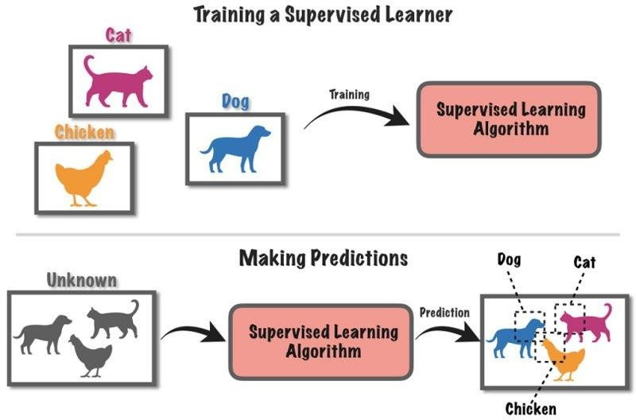
Aprendizaje Supervisado

Slide 31
Aprendizaje no supervisado
El aprendizaje no supervisado nos permite abordar los problemas con poca o ninguna idea de cómo deberían ser nuestros resultados. Podemos derivar la estructura de datos donde no necesariamente conocemos el efecto de las variables. Podemos derivar esta estructura agrupando los datos en función de las relaciones entre las variables en los datos. Con el aprendizaje no supervisado, no hay retroalimentación basada en los resultados de la predicción.

Slide 32

Aprendizaje no supervisado: Segmentación
OBJETIVO: Organizar en grupos homogéneos

Slide 33
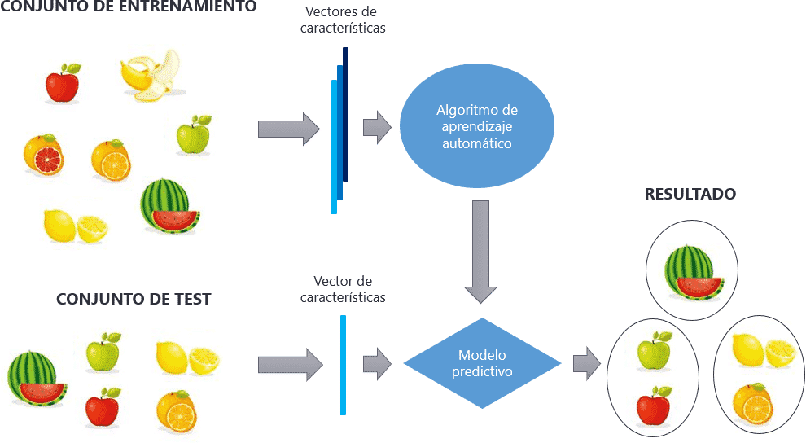
Aprendizaje no supervisado

Slide 34

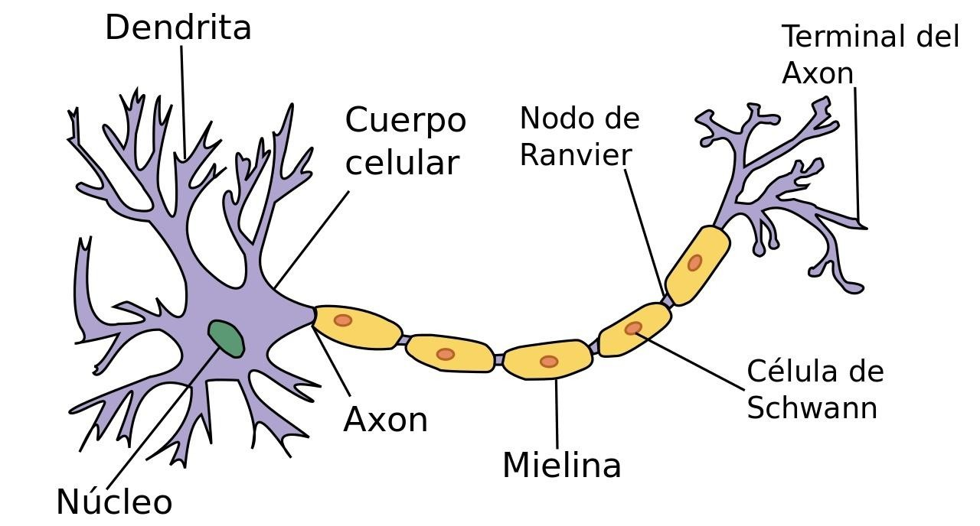
Redes Neuronales

Slide 35
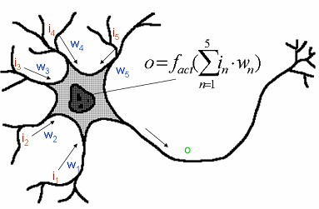
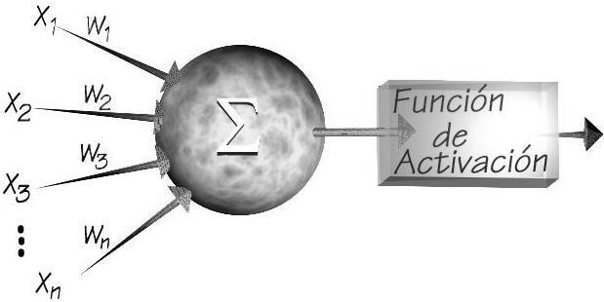

Redes Neuronales
Una neurona biológica
Una neurona artificial

Slide 36
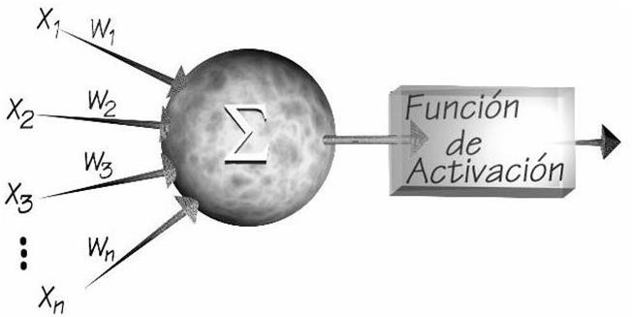
Neurona Artificial
Modelo de McCulloch-Pitts (1949)

Slide 37
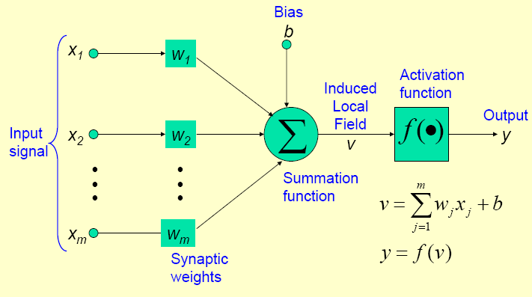
Neurona Artificial

Slide 38
Laboratorio: “Hola Mundo”
Se desea conocer el precio de una vivienda de 70 m2, teniendo los siguientes datos:
Tamaño(m2) | Precio($)
20 | 22000
30 | 35000
40 | 41000
50 | 52000
60 | 63000

Slide 39

Gracias

